Slide 1
Opis vala
VALOVI

Slide 2
3
Razmislite!
Luka se bavi surfanjem i jedva čeka dane velikih valova kako bi uživao u svom omiljenom sportu.
Po čemu se veliki valovi razlikuju od malih valova?

Slide 3
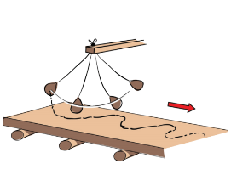
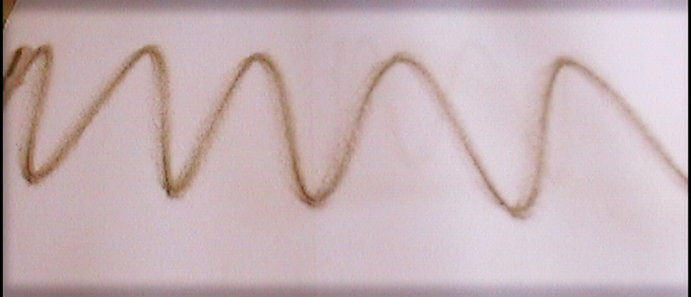
3
Harmonijski val
Harmonijski val
- predstavlja periodično ponavljanje valnih obilježja u vremenu i prostoru
Valni bregovi - izbočine
Valni dolovi - udubine

Slide 4
3
Period titranja i frekvencija vala
Period titranja jest vrijeme titranja jednog titraja.
Označujemo ga s T.
Jedinica za period je sekunda (znak s)
t – vrijeme širenja vala
n – broj valova

Slide 5
Frekvencija titranja
3
Frekvencija titranja je broj titraja izvršenih u jednoj sekundi.
Oznaka frekvencije f
Jedinca frekvencije herc (znak Hz)
kiloherc (znak kHz): 1 kHz = 1000 Hz
megaherc (znak MHz): 1 MHz= 1 000 000 Hz

Slide 6


3
Veza perioda i frekvencije
Frekvencija f jednaka je recipročnoj vrijednosti perioda T.

Slide 7
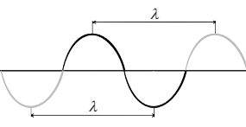
3
Valna duljina
Valna duljina jednaka je razmaku između dva susjedna
valna brijega ili dola
Obilježavamo je oznakom λ (grčko slovo lambda)
Jedinica valne duljine jest metar (m).

Slide 8
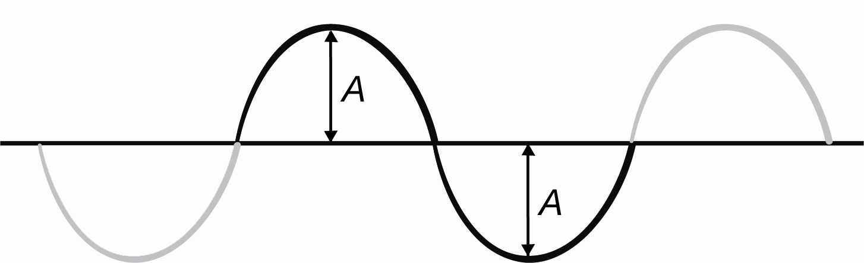
3
Amplituda vala
Amplituda vala je visina valnog brijega ili dubina dola vala.
Obilježavamo je s A
Mjerna jedinica amplitude jest metar (m).

Slide 9
3
Brzina vala
Brzina vala jednaka je umnošku valne duljine i frekvencije vala.
Brzina vala ovisi o sredstvu kroz koje se val širi.

Slide 10
3
Zadatak
Odredi frekvenciju svojeg srca. Brojimo otkucaje u vremenu 10 s.
Izbrojili smo 12 otkucaja.
Rješenje:
n = 12
t = 10 s
f = ?
f = 12 / 10s f = 1,2 Hz.

Slide 11
3
Jeste li razumjeli?
Što je valna duljina?
Kako zovemo visinu valnog brijega?
Što je period vala?
Kako nazivamo broj titraja u jednoj sekundi?
Čemu je jednaka brzina vala?

Slide 12

Klikom na sličicu pristupi kvizu kojim ćeš provjeriti znanje.
3
Kviz A

